Slide 1
연합 디지털트윈 머신러닝 학습용 데이터 서버 시스템
- 사용자 매뉴얼 v1.0 -

Slide 2
Contents
WEB 서버 환경 실행
WEB 서비스 페이지

Slide 3
WEB 환경 실행
1

Slide 4
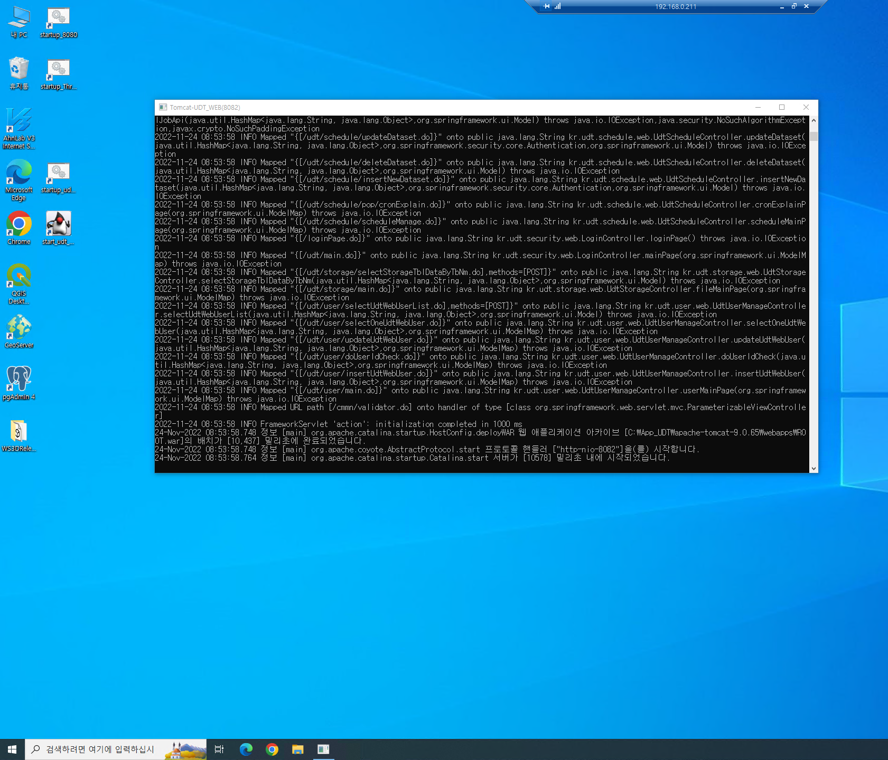
1.1 WEB 서버 실행
1. WEB 환경 실행
Aparche Tomcat(WEB) 서버 실행
바탕화면에 있는 start_udt_web 파일을 실행
WEB 서버 정상 시작 확인
2. WEB 서버 정상 시작
1. start_udt_web 파일 더블클릭

Slide 5
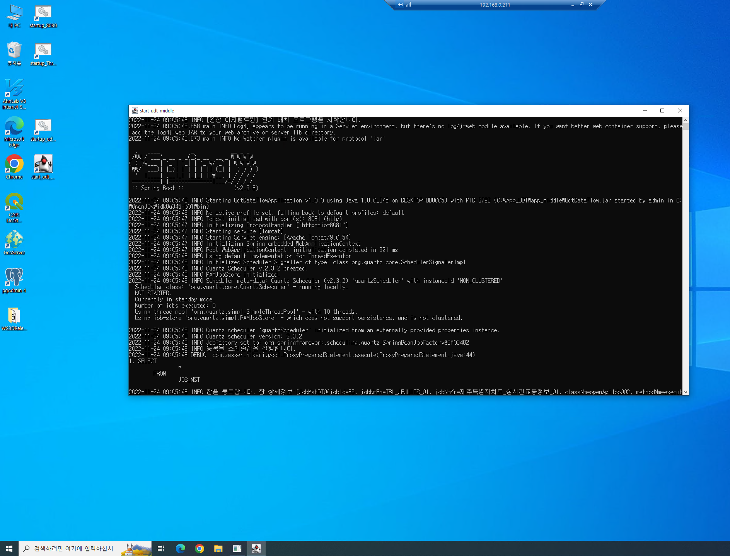
1.2 Middleware 서버 실행
1. WEB 환경 실행
Middleware 서버 실행
바탕화면에 있는 start_udt_middle 파일 실행
Middleware 서버 정상 시작 확인
2. Middleware 서버 정상 시작
1. start_udt_middle 파일 더블클릭

Slide 6
WEB 서비스 페이지
2

Slide 7
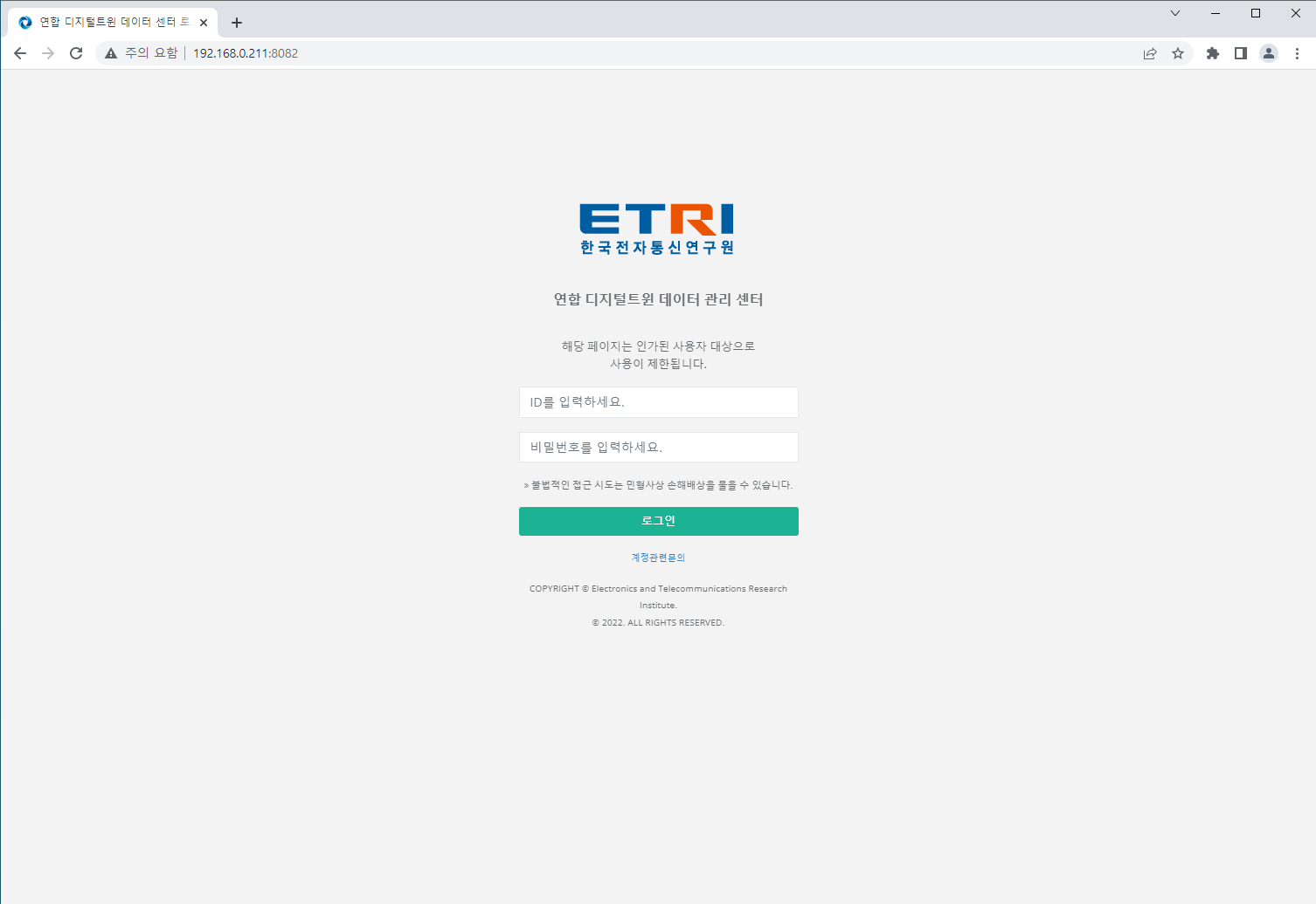
2.1 로그인
2. WEB 서비스 페이지
로그인페이지
아이디와 비밀번호를 입력하여 로그인
1. 아이디 및 비밀번호 입력
ID : sysadmin
PW : sysadmin1!

Slide 8
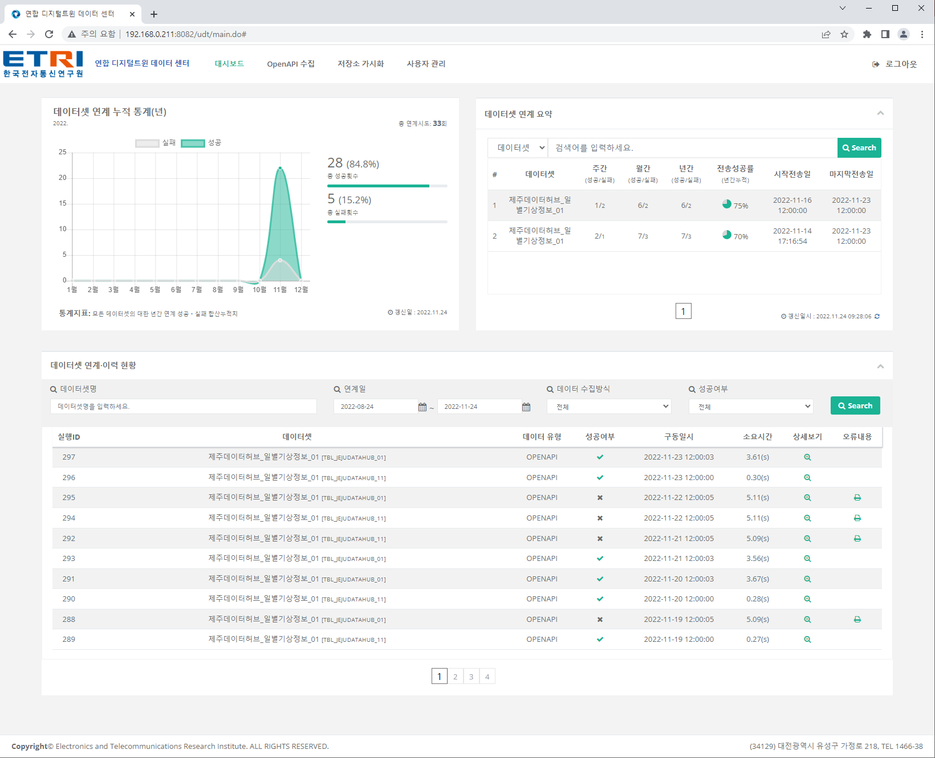
2.2 대시보드
2. WEB 서비스 페이지
대시보드 페이지
데이터셋 연계 누적 통계 정보 조회
데이터셋 연계 요약 정보 조회
데이터셋 연계 정보 수동 갱신 기능
데이터셋 연계·이력 현황 조회
가. 상세보기 버튼 클릭으로 연계·이력 상세조회
나. 오류내용 버튼 클릭으로 오류로그 조회
2. 데이터셋 연계
요약 정보 조회
1. 데이터셋 연계 누적
통계 정보 조회
3. 데이터셋 연계 정보
수동 갱신
4. 데이터셋 연계·이력
현황 조회

Slide 9
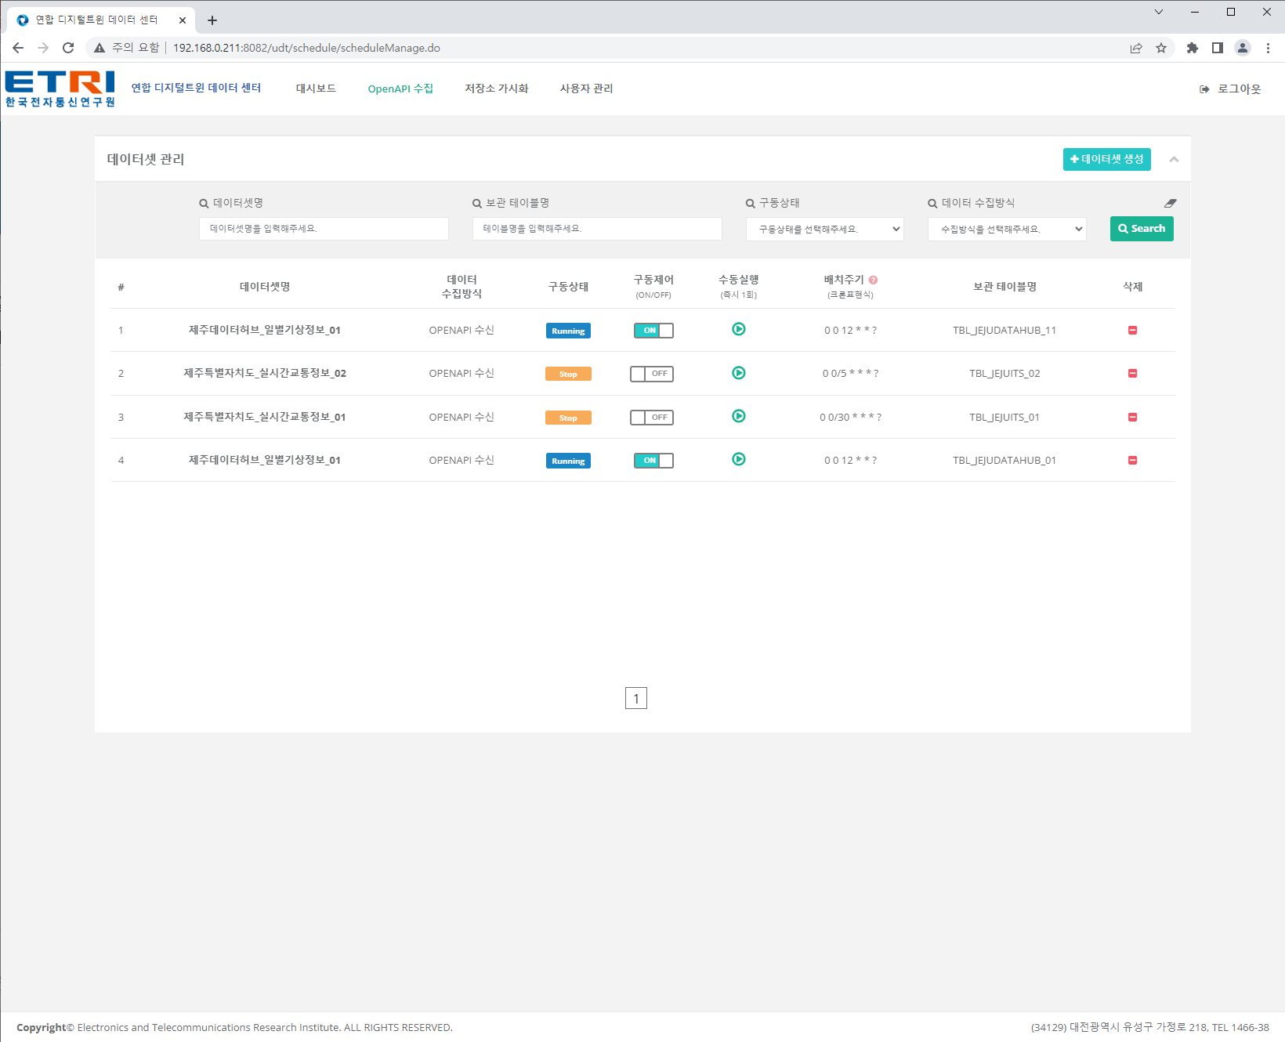
2.3 OpenAPI 수집 (1/2)
2. WEB 서비스 페이지
OpenAPI 수집 페이지
데이터셋 생성 화면 호출
데이터셋 상세 페이지 호출
데이터셋의 데이터 수집 스케줄 구동을 제어 (ON/OFF)
데이터 수집을 즉시 1회 수행
해당 데이터셋 삭제
1. 데이터셋 생성
화면 호출
2. 데이터셋 상세
페이지 호출
3. 데이터 수집 스케줄
구동 제어
5. 데이터셋 삭제
4. 데이터 수집 수동 실행

Slide 10
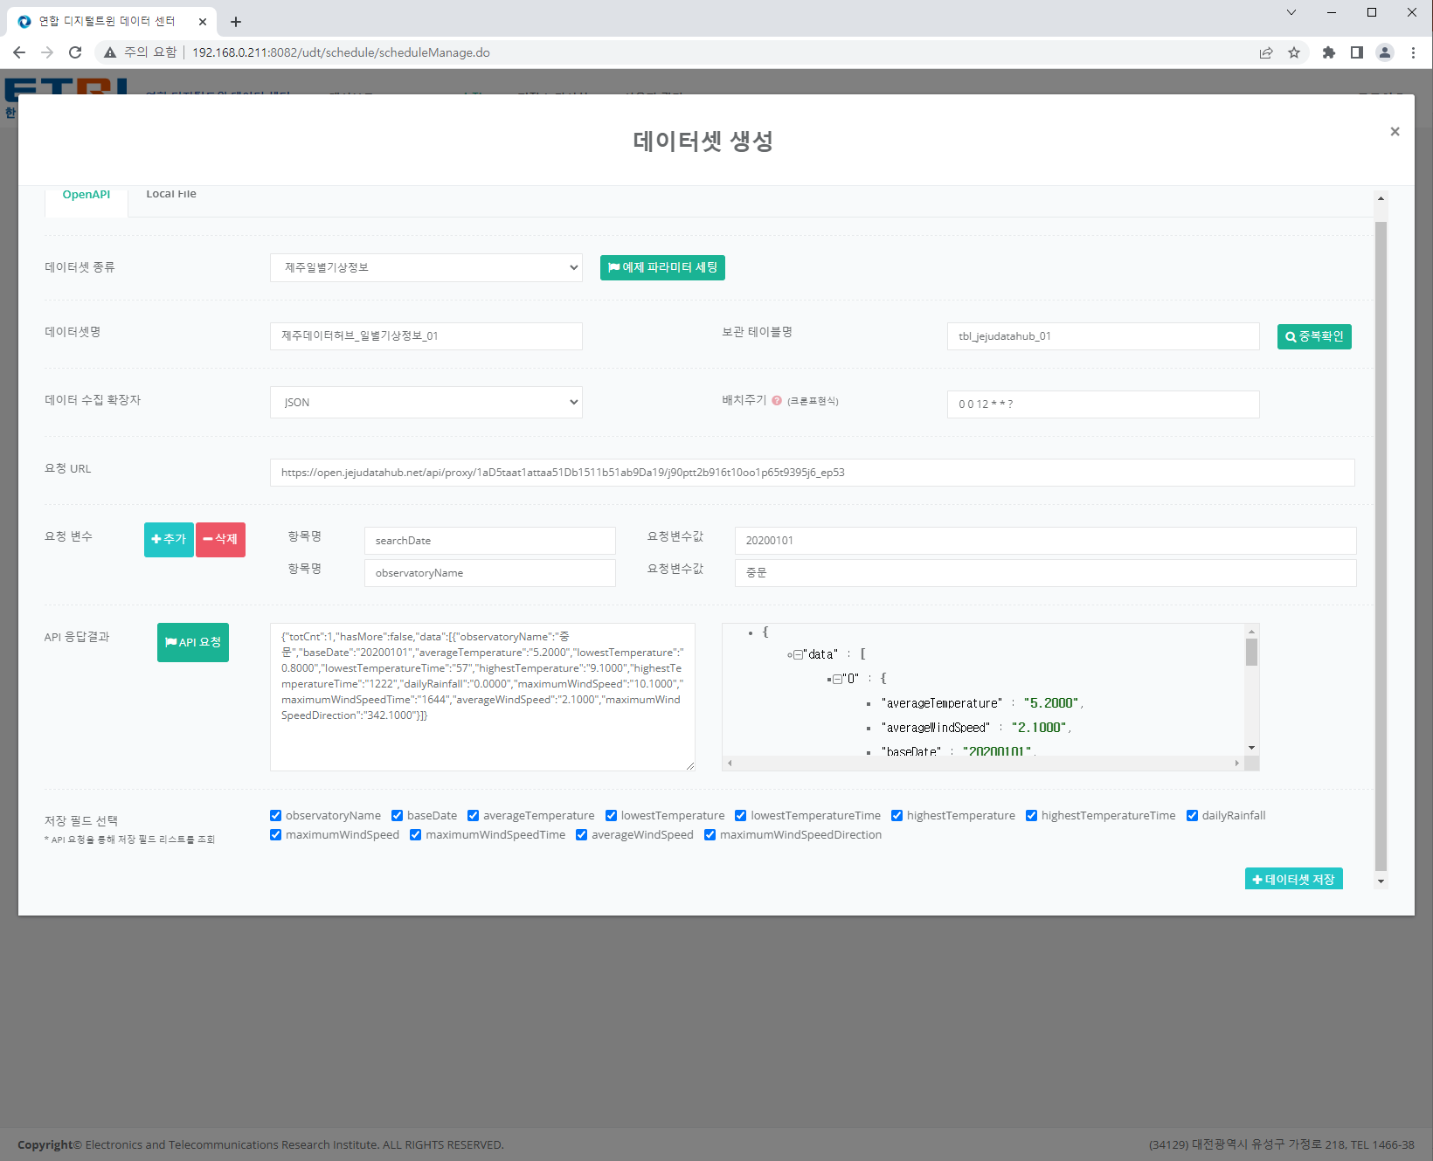
2.4 OpenAPI 수집 (2/2)
2. WEB 서비스 페이지
OpenAPI 수집 상세/등록 페이지
입력한 보관 테이블명의 중복 확인 기능
API 요청 변수 추가/삭제 기능
입력된 정보 기반 API 요청 결과 조회
API 요청 결과 기반 저장 필드 선택
데이터셋 저장 기능
1. 보관 테이블명
중복확인 기능
2. API 요청 변수
추가/삭제
3. API 요청 결과 조회
4. API 요청 결과 기반
저장 필드 선택
5. 데이터셋 저장

Slide 11
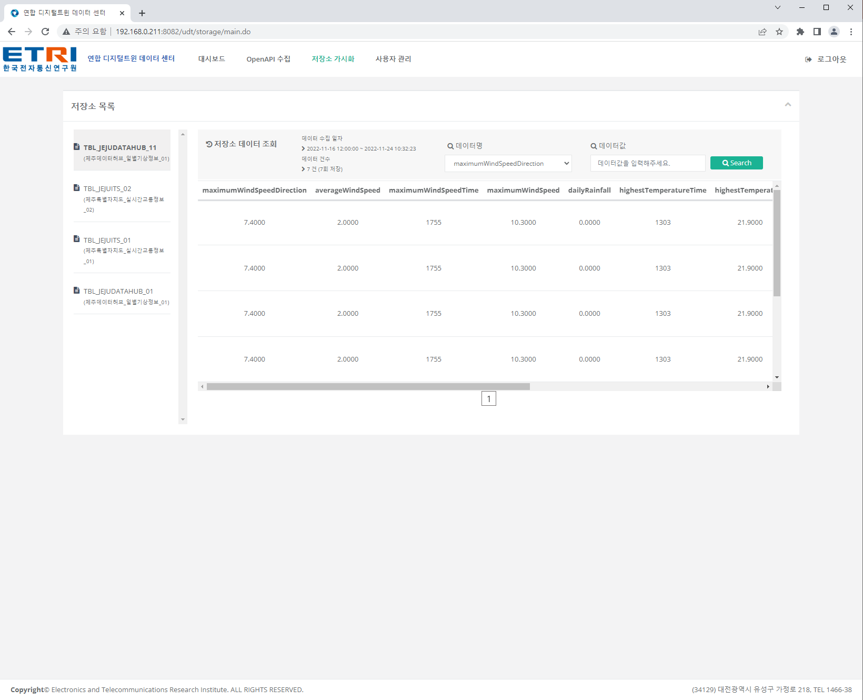
2.5 저장소 가시화
2. WEB 서비스 페이지
저장소 가시화 페이지
등록된 데이터셋 저장소 전체 목록에서 저장소 선택
해당 데이터셋 저장소 데이터 조회
1. 등록된 데이터셋
저장소 선택
2. 해당 데이터셋 저장소
데이터 조회

Slide 12
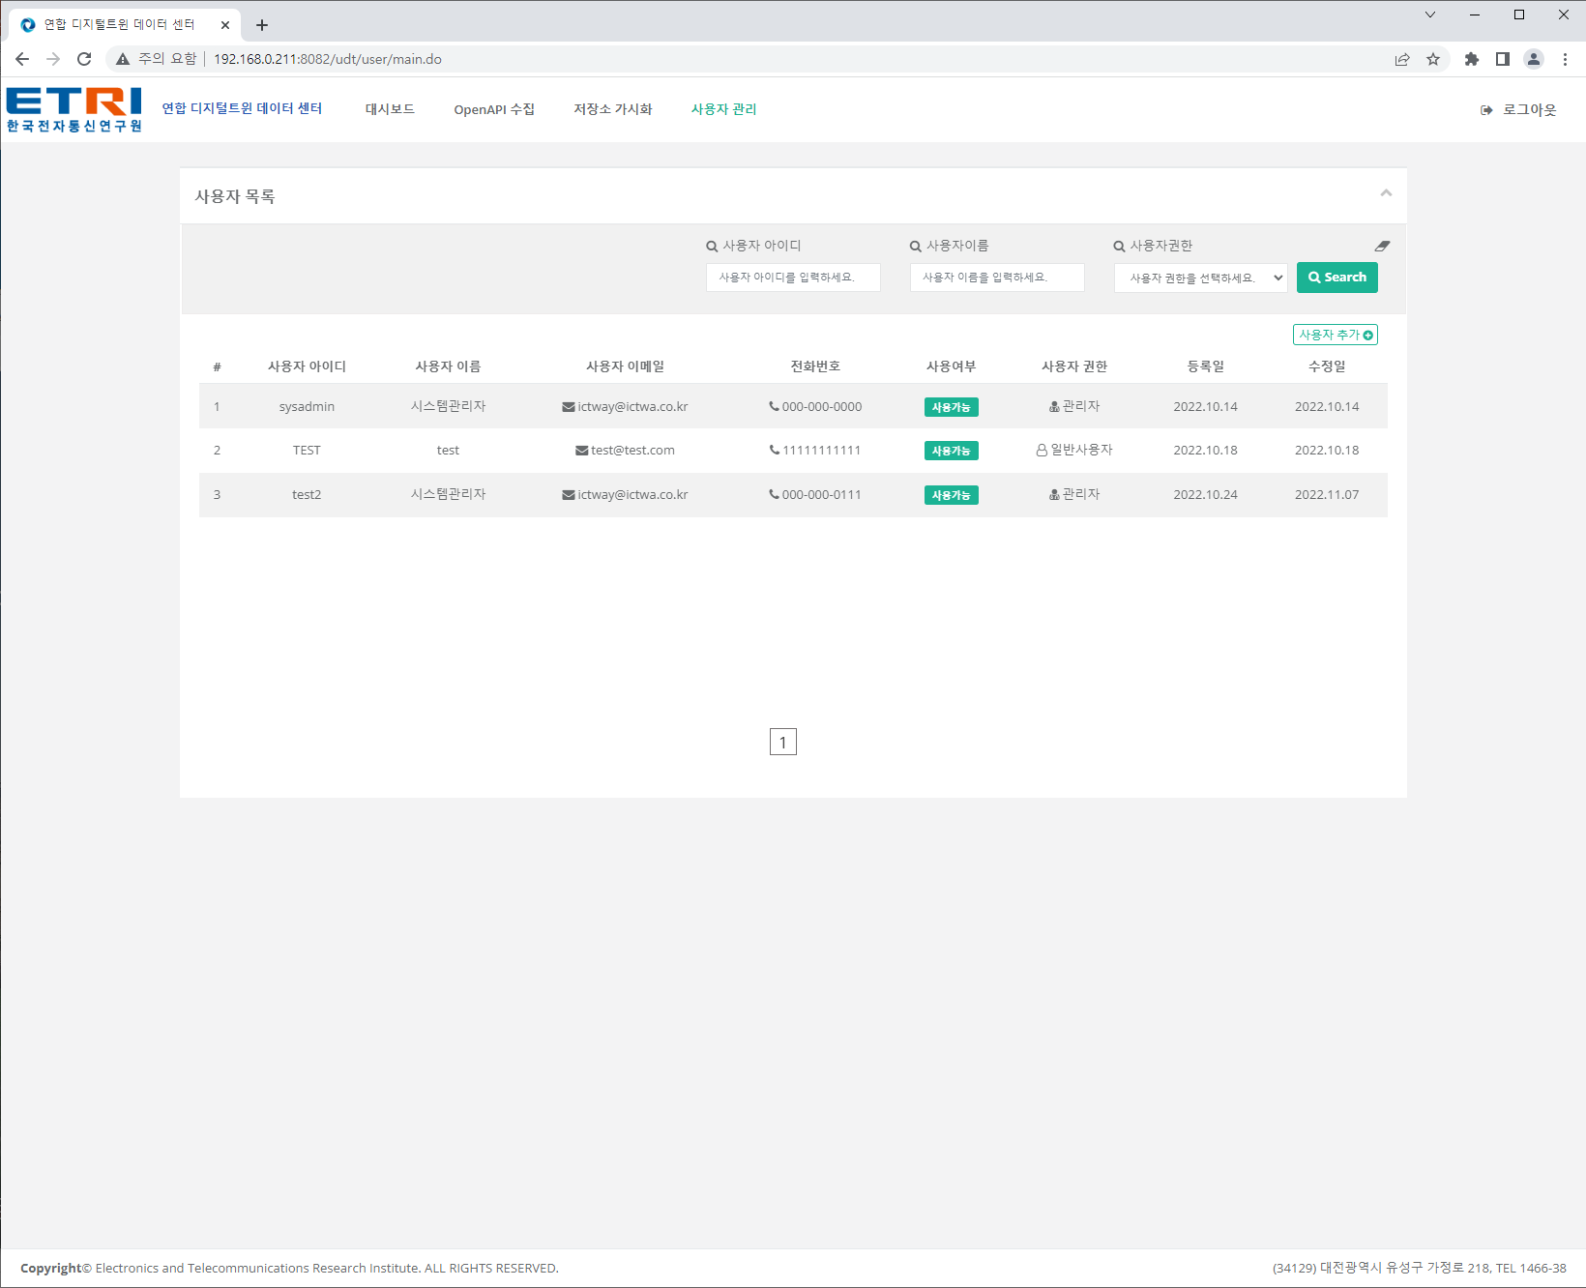
2.6 사용자 관리 (1/2)
2. WEB 서비스 페이지
사용자 관리 페이지
등록된 사용자 목록을 조회하고 선택을 통해 해당 사용자
상세 조회 화면을 호출
사용자 추가 버튼을 선택하여 사용자 등록 화면을 호출
2. 사용자 추가 화면 호출
1. 등록된 사용자
조회 및 상세 조회 화면 호출

Slide 13
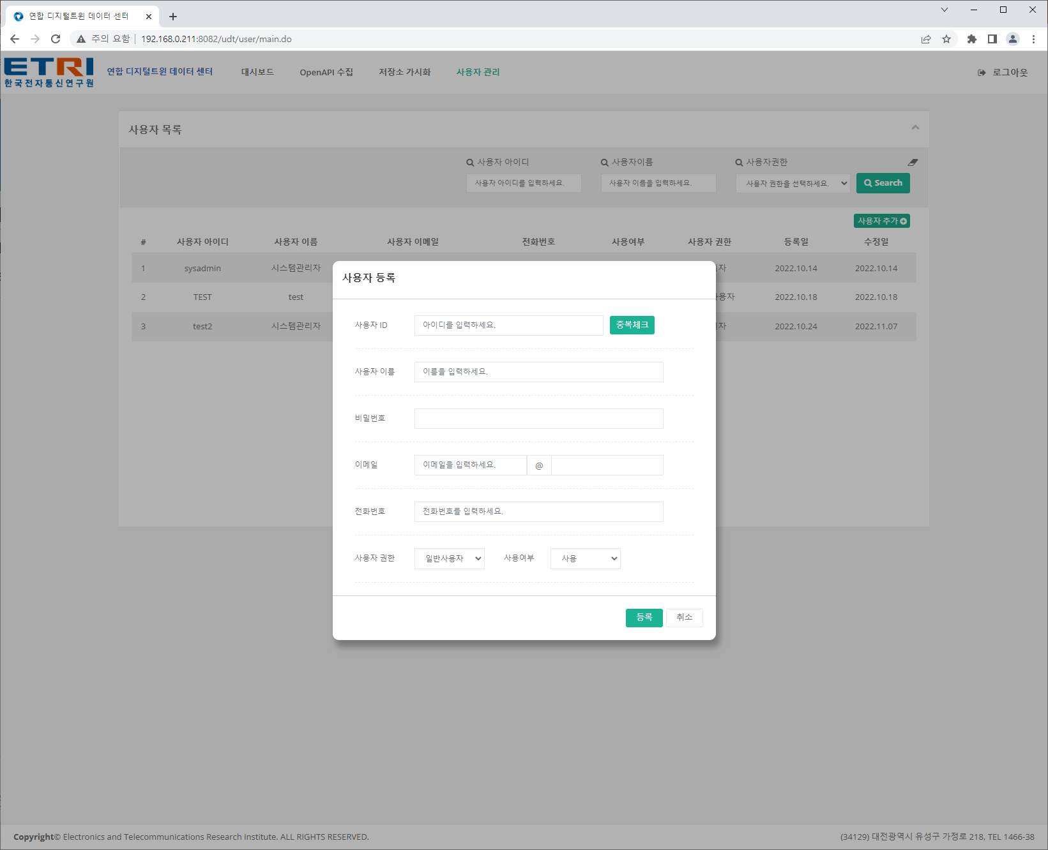
2.7 사용자 관리 (2/2)
2. WEB 서비스 페이지
사용자 등록 페이지
사용자 아이디 중복 체크 수행
입력된 사용자 정보를 등록/취소
1. 사용자 아이디
중복 체크 기능
2. 사용자 추가/취소 기능

